Slide 1
AI 융합 Capstone Design
4주차 팀별 주제 발표
2017124218 최용훈 2015124164 이은수

Slide 2
개요
>온라인을 통한 선행 학습 후 토론식 강의를 진행하는 "Flipped Learning“
>선행 학습 시 영상의 길이가 길어 집중력 혹은 학습 효율이 떨어지는 경우가 있음
>Youtube Shorts, Netflix Highlight 와 같은 짧은 영상의 유행에서 착안
>강의 동영상을 보기 좋게 분할해서 사용자가 중요하다고 생각하는 부분을 취사선택할 수 있는 환경 제공

Slide 3
구현 계획
>사용자의 LMS 아이디로 로그인
>프로그램을 적용할 동영상 강의 링크 연결
>웹사이트 형식으로 구현 예정
>인공지능을 사용해 동영상 정리
>동영상을 정리한 뒤 타임스탬프만 저장
>첨삭, 병합과 책갈피 기능 제공

Slide 4
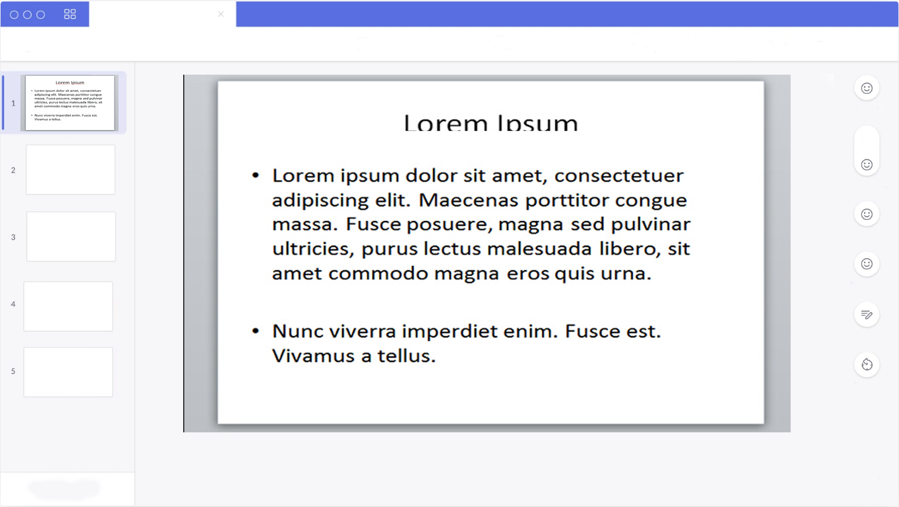
구현 계획
사용자 인터페이스 기초 계획
>중앙에 강의 표지 게시
>좌측에 페이지 표시
>우측에 첨삭, 메모 등 툴 버튼

Slide 5
추가 달성 목표
>어플리케이션 포팅
>텍스트 추출
>번역
>댓글
>사용자 메모

Slide 6
주차별 계획
1~6주
7 | 개발환경 결정 및 구축, 기본 프로그램 동작 확인
8 | 인공지능 사용한 동영상 처리 모델 조사 및 시험
9 | 학습데이터 구축 1/3, 학습 모델 설계
10 | 학습데이터 구축 2/3, 학습 모델 프로그래밍
11 | 학습데이터 구축 3/3, 동영상 입출력 프로그램 설계
12 | 동영상 분할 학습 프로그램 개발 1/2
13 | 동영상 분할 학습 프로그램 개발 2/2
14 | 입력 동영상 자동 분할 구현 (분할 시간 생성)
15 | 발표

Slide 7
THANK YOU

Slide 8
구현 계획
>사용자의 LMS 아이디로 로그인
>프로그램을 적용할 동영상 강의 링크 연결
>웹사이트 형식으로 구현 예정
>인공지능을 사용해 동영상 정리
>동영상을 정리한 뒤 타임스탬프만 저장
>첨삭, 병합과 책갈피 기능 제공

Slide 9
주차별 계획
7 | 개발환경 결정 및 구축, 기본 프로그램 동작 확인
8 | 인공지능 사용한 동영상 처리 모델 조사 및 시험
9 | 학습데이터 구축 1/3, 학습 모델 설계
10 | 학습데이터 구축 2/3, 학습 모델 프로그래밍
11 | 학습데이터 구축 3/3, 동영상 입출력 프로그램 설계
12 | 동영상 분할 학습 프로그램 개발 1/2
13 | 동영상 분할 학습 프로그램 개발 2/2
14 | 입력 동영상 자동 분할 구현 (분할 시간 생성)
15 | 발표

Slide 10
THANK YOU

Slide 11
AI 융합 Capstone Design
7주차 팀별 주제 발표
2017124218 최용훈 2015124164 이은수

Slide 12
주차 별 계획
7 | 개발환경 결정 및 구축, 기본 프로그램 동작 확인
8 | 인공지능 사용한 동영상 처리 모델 조사 및 시험
9 | 학습데이터 구축 1/3, 학습 모델 설계
10 | 학습데이터 구축 2/3, 학습 모델 프로그래밍
11 | 학습데이터 구축 3/3, 동영상 입출력 프로그램 설계
12 | 동영상 분할 학습 프로그램 개발 1/2
13 | 동영상 분할 학습 프로그램 개발 2/2
14 | 입력 동영상 자동 분할 구현 (분할 시간 생성)
15 | 결과 발표

Slide 13
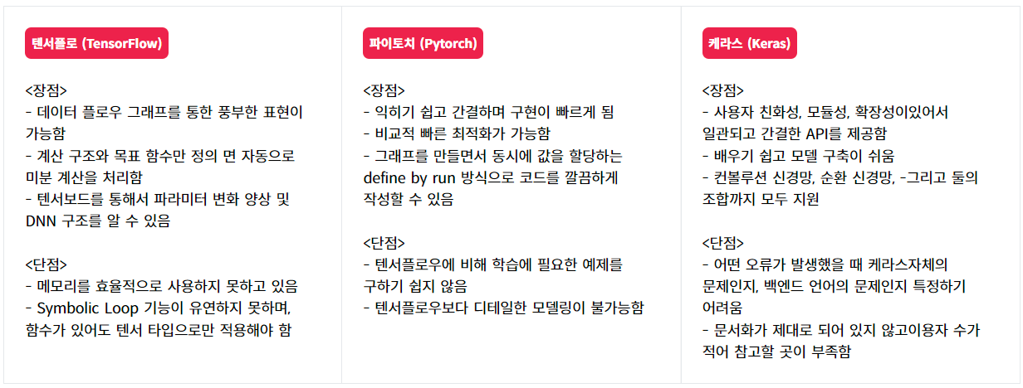

개발 환경 결정 및 구축
>머신 러닝을 위한 라이브러리 선택
>Python언어를 위한 통합 개발 환경

Slide 14

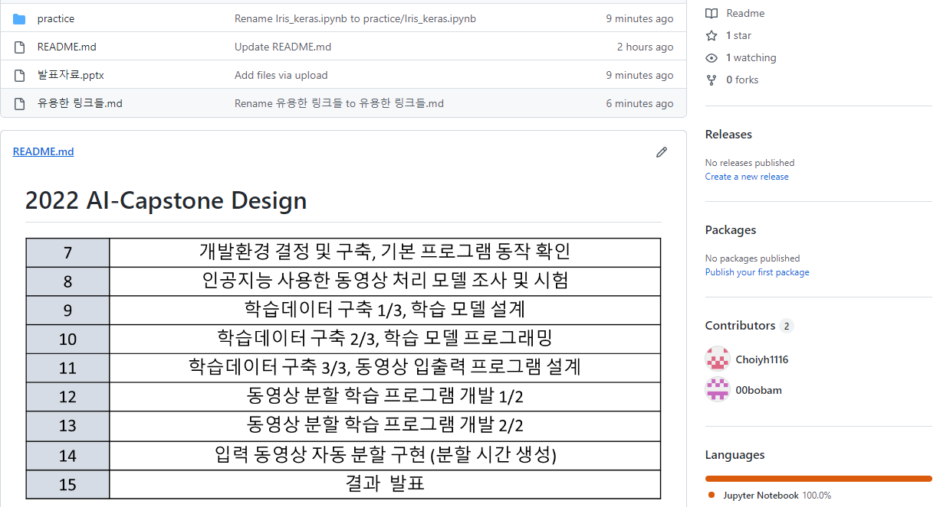
구현 계획
>협업을 위한 깃 허브 레파지토리 개설 및 테스트
https://github.com/Choiyh1116/AI_capstone

